Slide 1


Loopbane & Vakkeuses
Wêreld van Werk
Kwartaal 3: Les 2
Notes:
Welkom terug graad 9's, haal asseblief julle boeke en Les 1 - Werkkaart van die vorige les uit.
Kom ons begin vandag deur jou antwoorde (Aktiwiteit 1 en 2 van Les 1) met die persoon wat langs jou sit te bespreek – julle het net 'n paar minute om antwoorde te vergelyk en te kyk of julle enige ooreenkomste of verskille gehad het.

Slide 2
Ons is almal anders
Jy en jou klasmaat het dalk ’n paar dinge in gemeen gehad, of dalk glad nie.
Dit is omdat ons almal verskillende sterkpunte het.
Ons belangstellings verskil ook, en dit is heeltemal oukei!
Notes:
Miskien het jy 'n paar dinge gemeen met jou klasmaat, of jy het miskien baie dinge gemeen, miskien het jy baie min gemeen.
Die rede hiervoor is dat ons almal met verskillende dinge goed is. En ons het almal baie verskillende dinge waarin ons belangstel.

Slide 3
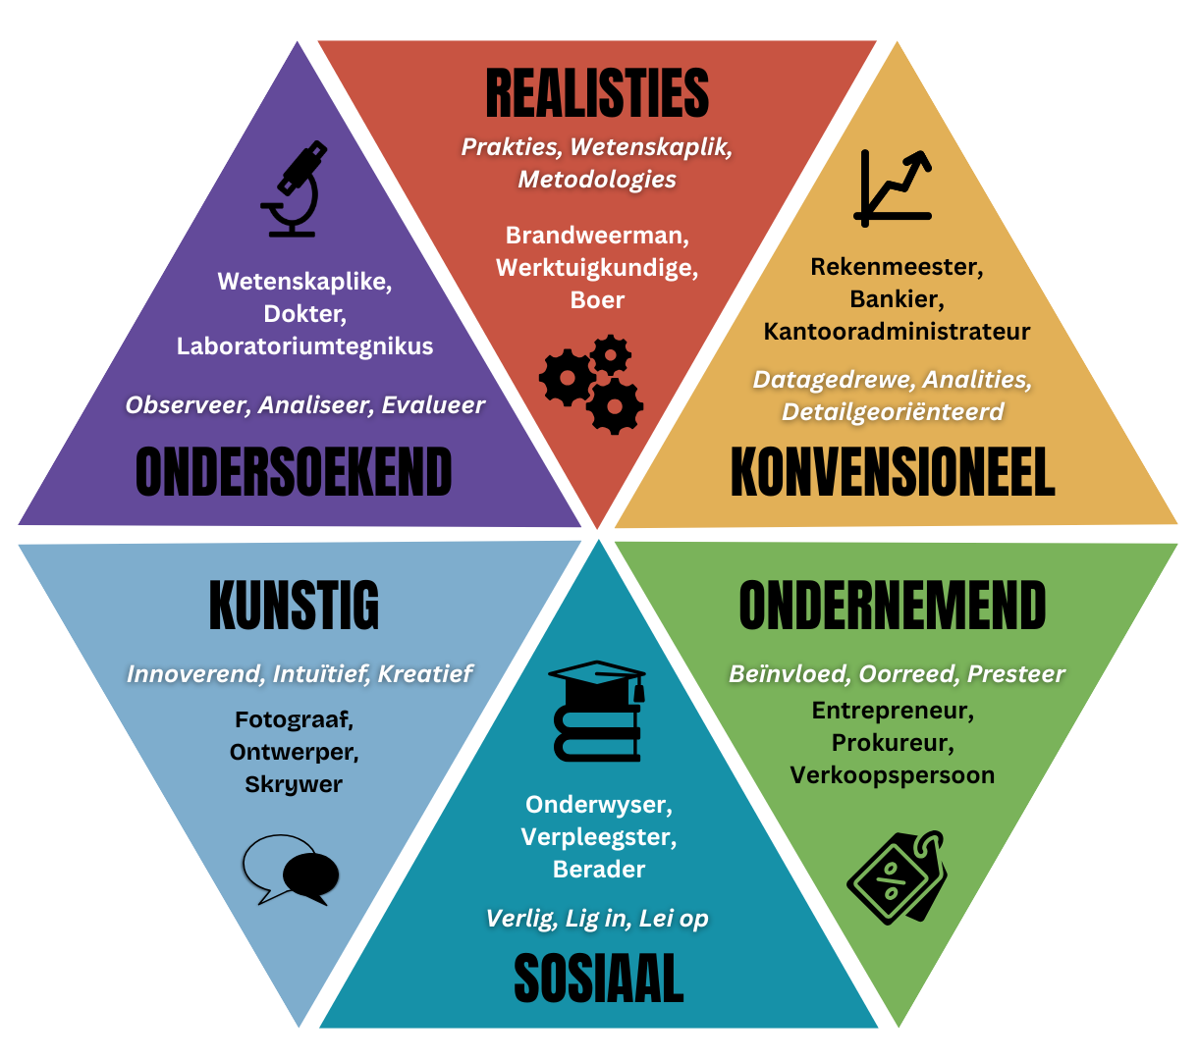
Onthou jy Holland se Teorie?
Dink terug aan verlede jaar – jy het oor Holland se Teorie geleer.
Dit staan ook bekend as die Ses Loopbaankategorieë of beroepspersoonlikheidstipes. (Graad 8, Kwartaal 2, Week 1–6)
Ons gaan vandag daarop voortbou.
Notes:
Kom ons dink net vir 'n oomblik terug aan verlede jaar – jy het geleer van Holland se Teorie en ses verskillende persoonlikheidstipes (Graad 8, Kwartaal 2 Week 1-6 – Ses loopbaankategorieë). Vandag gaan ons daarop voortbou.

Slide 4
Vakkeuses in Graad 9
In Graad 9 gaan jy belangrike vakkeuses maak – die vakke wat jy van Graad 10 tot 12 gaan neem.
Hierdie fase staan bekend as die Verdere Onderwys- en Opleidingsfase (VOO-fase).
Dink aan jou langtermyndoelwitte en drome.
Wat vir een persoon werk, werk dalk nie vir die volgende persoon nie.
Jou keuse moet gebaseer wees op jou sterkpunte, belangstellings en toekomsplanne.
Notes:
Kyk vorentoe ...
VAKKEUSE
Die proses om ‘n loopbaankeuse te begin “offisieel” in graad 9 wanneer jy jou vakke moet kies. Die keuse van die stel vakke vir graad 10 is baie belangrik.
Die vakke wat jy kies wanneer jy die Verdere Onderwys en Opleiding (VOO-fase), graad 10-12, betree, bepaal jou toekomstige loopbaanopsies. Dit is dus belangrik om goed te besin oor jou langtermyndrome en -doelwitte en dit te gebruik as riglyn vir jou vakkeuse.
Wat vir jou werk, kan vir jou vriend(in) heeltemal anders wees. Dit is 'n keuse wat uniek aan jou is.

Slide 5
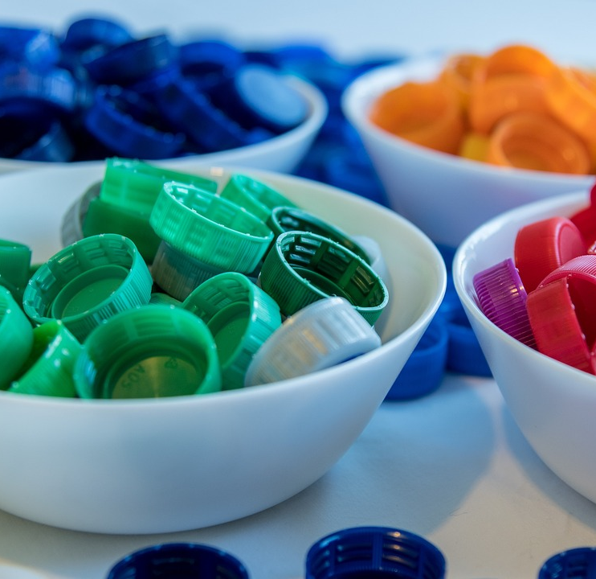
Kom ons bring alles bymekaar
As ons vat wat ons verlede jaar geleer het (Holland se Teorie)…
En ons voeg dit by wat ons in Les 1 geleer het…
Kan ons nou persoonlikheidstipes aan vakke en loopbane koppel.
Kyk: Career Cluster and Pathway Activity https://www.youtube.com/watch?v=P2VGOxs7Vuk
(2 min 14 sek)
Notes:
As ons Holland se Teorie (Ses loopbaankategorieë) met dit waarna ons in die vorige les gekyk het, kan ons nou ook sekere loopbaan-/persoonlikheidstipes met skoolvakke koppel.
Career Cluster and Pathway Activity (2 min 14 sek)
https://www.youtube.com/watch?v=P2VGOxs7Vuk

Slide 6
Vakkeuses beïnvloed jou loopbaan-keuses
Die vakke wat jy kies, gee jou die vaardighede en kennis vir sekere beroepe.
Voorbeeld: As jy ’n dokter wil word, sal jy Lewenswetenskappe, Wiskunde en Fisiese Wetenskappe moet neem.
Om jou Nasionale Senior Sertifikaat (NSS) in Graad 12 te verwerf, moet jy 7 vakke neem:
Een Huistaal
Een Eerste Addisionele Taal
Wiskunde of Wiskundige Geletterdheid
Lewens-oriëntering
Drie ander (dit is jou keusevakke)
Notes:
Loopbane en vakkeuses:
Vakkeuses beïnvloed loopbaankeuses omdat die vaardighede en kennis wat in spesifieke vakke opgedoen word, direk op sekere beroepe van toepassing kan wees.
As 'n student belangstel om 'n loopbaan in die mediese veld te volg, sal hulle waarskynlik 'n sterk grondslag in Lewenswetenskappe, Fisiese Wetenskap en Wiskunde moet hê.
Om die Nasionale Senior Sertifikaat (NSS) in Graad 12 te verwerf, moet leerders SEWE vakke hê:
Tale (een Huistaal en een Eerste Addisionele Taal)
Wiskunde of Wiskundige Geletterdheid
Lewensoriëntering
Drie opsionele vakke uit 'n lys goedgekeurde vakke

Slide 7
Voorbeelde van vak- en loopbaankoppeling
Inligtingstegnologie & Rekenaarwerk
Vakke: Rekenaar-toepassingstegnologie (RTT), IT, Visuele Kunste
Menslike Hulpbronne
Vakke: Verbruikersstudies, Taalvakke, Lewensoriëntering, Besigheidstudies, CAT, Lewenswetenskappe
Regte
Vakke: Geskiedenis, Lewensoriëntering, Besigheidstudies, Wiskunde, Taalvakke, Lewenswetenskappe
Loopbane: Grafiese Ontwerper, Programmeerder, Speletjie-ontwerper
Loopbane: Menslik hulpbronbestuurder, Werwingsbeampte
Loopbane: Prokureur, Regssekretaris, Tegnikus in forensiese wetenskap
Notes:
Hier is 'n paar voorbeelde om jou te wys hoe dit bymekaar pas.
Inligtingstegnologie en rekenaarwerk
Moontlike loopbane: Rekenaartoepassingstegnoloog, inligtingstegnoloog, visuele kunstenaar, rekenaartegnikus, rekenaarprogrammeerder, grafiese ontwerp, speletjiesontwerp
Vakke: Rekenaartoepassingstegnologie, Inligtingstegnologie, Ontwerp
Menslike hulpbronne
Moontlike loopbane: Menslike hulpbronbestuurder, Werwingsbeampte, prestasiebeampte, prestasie-assessor
VakkeVerbruikerstudies, Gasvryheidstudies, Tale, Lewensoriëntering, Besigheidstudies, Rekenaartoepassingstegnologie, Lewenswetenskappe.
Regte
Moontlike loopbane: Prokureur, advokaat, regsekretaris, forensiese wetenskap tegnikus, regsklerk
Vakke: Tale, Lewenswetenskappe, Fisiese Wetenskappe, Geskiedenis, Lewensoriëntering, Wiskunde, Besigheidstudies
Kan jy aan nog 'n paar voorbeelde dink?
Wat van Medies of Veeartsenykunde? Wat moet jy studeer?

Slide 8

Aktiwiteite
Notes:
Gebruik wat ons vandag gedek het om Aktiwteit 1 en 2 in Les 2 – Werkkaart te doen. Jy kan saam met die persoon wat langs jou sit, werk.

Slide 9

Huiswerk
Notes:
Voltooi Aktiwiteit 3 en 4 (Les 2 – Werkaart) vir huiswerk – indien dit nie in die klas voltooi word nie.
Dit is voorbeelde van die tipe vrae wat jy in die eksamens kan verwag.
Die Les 2 – Werkkaart MEMO bevat antwoorde op Aktiwiteit 2, 3 en 4.

